Slide 1
Projet d’expansion à l’international EdTech
Agenda
Presentation de la problematique
Choix d'indicateurs
Nettoyage des données
Mise à échelle des fonctionnalités
Borda count
Résultats
Prochaines étapes

Slide 2
Définition du problème
Notre client est une start-up de la EdTech , nommée academy, qui propose des contenus de formation en ligne pour un public de niveau lycée et université.
Mission:
A partir des données de la Banque mondiale, réaliser une pré-analyse exploratoire permettant de répondre aux interrogations suivantes :
Quels sont les pays avec un fort potentiel de clients pour nos services ?
Pour chacun de ces pays, quelle sera l’évolution de ce potentiel de clients ?
Dans quels pays l'entreprise doit-elle opérer en priorité ?

Slide 3
Choix d'indicateurs
Le choix des indicateurs a été fait en fonction de la pertinence par rapport au problème
Ed stats.csv
GDP per capita, PPP (current international $) | Richese du pays
Internet users (per 100 people) | Ressources
Population, ages 15-24, total | Tranche d’âge important pour E-commerce, nouvelles technologies.
Personal computers (per 100 people) | Ressources
Population, total | Population

Slide 4
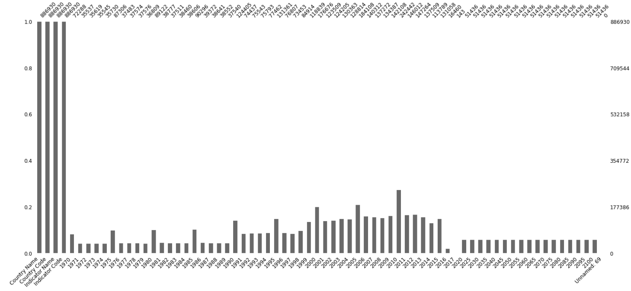
Plage Temporal

Slide 5
Nettoyage des données
Notre jeux des donnes contiens dans la colonne “Country Name “ les noms de région, regroupement de revenus et regroupement de pays (European Union, Arab world..).
J'ai utilisé l'API countrynow, pour sélectionner tous les codes des pays au monde. Notre analyse a été faite uniquement en fonction des nom des pays.
Remplissage des valeurs manquants pour la médiane car c’est plus robuste que le moyenne.

Slide 6
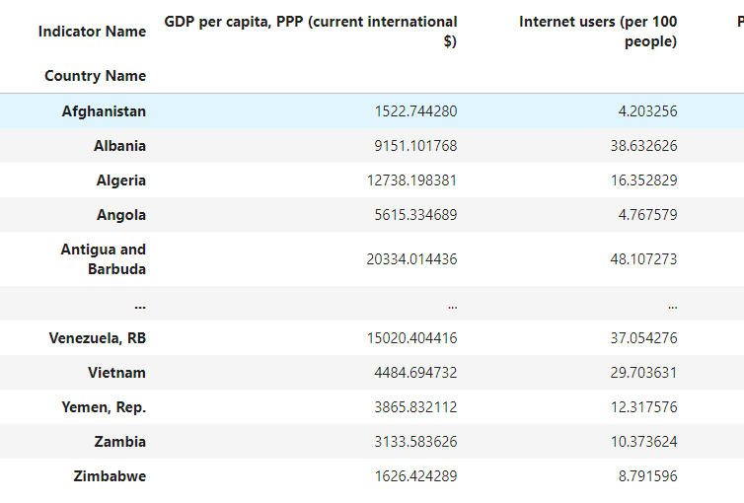
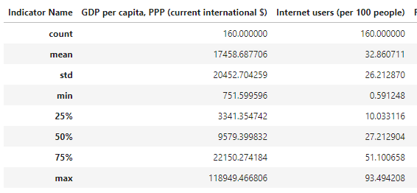
La normalisation des données est une étape importante avant le entraînement des modèles de machine learning pour s'assurer que toutes les paramètres ont la même échelle et qu'une paramètre ne domine pas les autres.
Mise à l'échelle des données
DONNÉES D'ORIGINE
STATISTIQUES RAPIDES

Slide 7


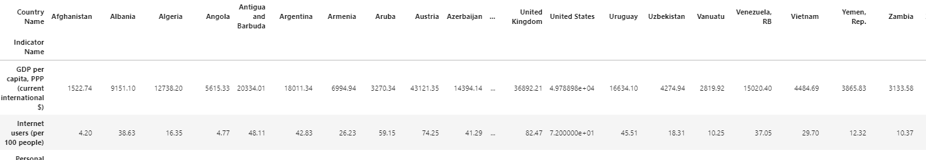
Normalization
La normalisation est utilisée pour que les données varient entre 0 et 1.

Slide 8
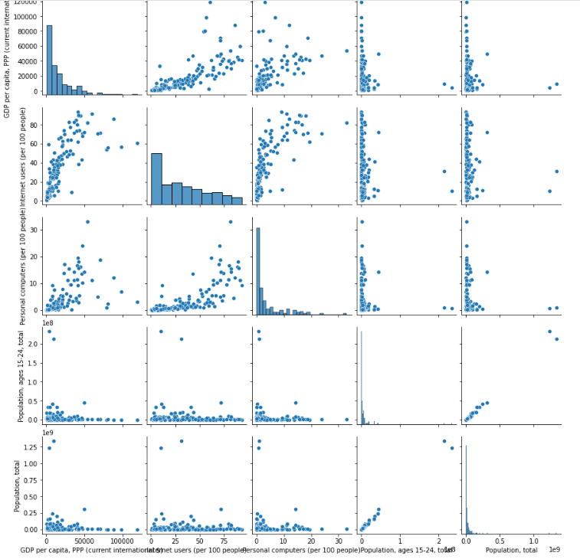
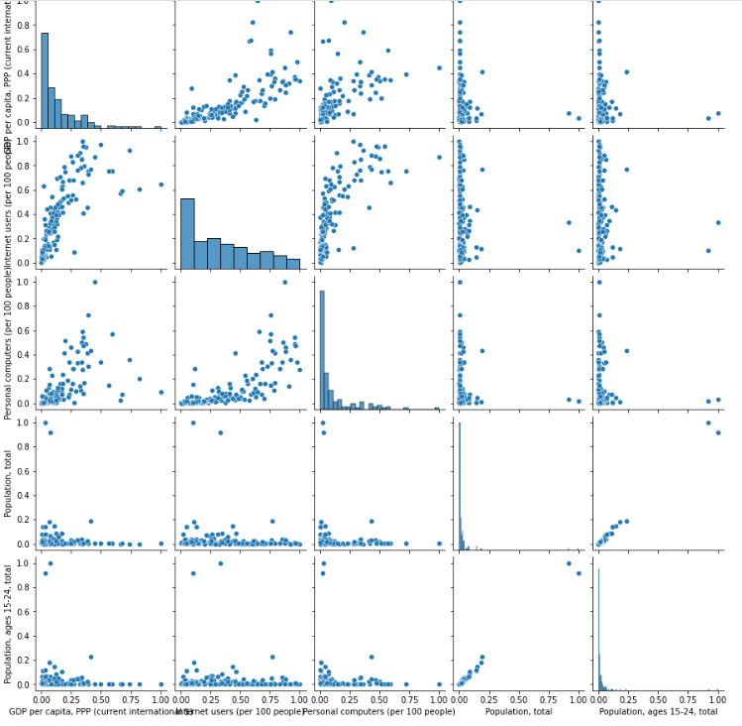
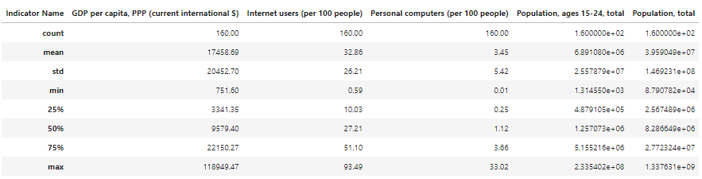
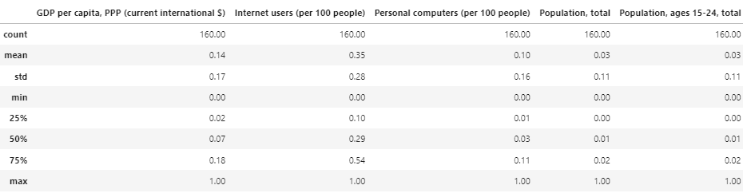
Avant Normalization
Après Normalization

Slide 9
Système de vote préférentiel
Notre objectif c’est trouver dans quels pays l'entreprise, doit-elle opérer en priorité par ordre de préférence. Nous avons applique la méthodologie utilisé dans le système de vote préférentiel.
Par exemple si ont devait choisir le type de fête de fin d'année, il faudrait voter dans l'ordre de ce que vous préférez le plus, le suivant et le moins.
Ca se appelle vote préférentiel
Les électeurs numérotent les candidats dans l'ordre de préférence.
Nous allons nous retrouver avec beaucoup de combinaisons N!
Formal | 3
Casual | 2
Plage | 1
Formal | 3
Casual | 1
Plage | 2
Formal | 1
Casual | 2
Plage | 3
Comment déterminer quel choix gagne?

Slide 10
La méthode Borda Count
Généralement attribué à Jean-Charles de Borda (1733-1799), (qui était responsable du système métrique !) bien que proposé pour la première fois par Ramon Llull (1232–1315).
La méthode Borda est un système de vote pondéré. L'idée est d'attribuer des points aux candidats par ordre de préférence, puis déclarez le gagnant comme étant le candidat avec le plus de points. Le nombre des points N, est égal au nombre de choix sur bulletin de vote. Au premier de la liste, on attribue N points, au deuxième N - 1 points, et ainsi de suite.
Ballot
1er B
2^{emme} D
3^{emme} C
4^{emme} A
Points
B aura 4 points
D aura 3 points
C aura 2 points
A aura 1 point

Slide 11
Un graphique montrant les résultats du vote préférentiel
1st = 3pts
2nd = 2pts
3rd = 1pt
Place | 10 | 5 | 2 | 3 | 12 | 8
1st | F | F | P | P | C | C
2nd | P | C | F | C | P | F
3rd | C | P | C | F | F | P
Formal: 3 (15) + 2 (10) + 1 (15) = 80pts
Casual: 3 (20) + 2 (8) + 1 (12) = 88pts
Plage: 3 (5) + 2 (22) + 1 (13) = 72pts

Slide 12
La méthode borda count applique a notre problématique
Dans ce travaille j’ai utilise 160 pays et j’ai jugé important 5 paramètres. J'attribue des points à chaque paramètre, le choix en1er place aura 5 points, le choix à la 2^{emme} place aura 4 et ainsi de suite jusqu’à la dernière place dans lequel est attribué 1 point. J’ai procède à chaque paramètre en partie et au final j'ai calculé la note totale.
Nous ne savons pas le rang de chaque indicateur, donc nous avons appliqué la fonction Itertools.permutation() pour avoir tout les combinations possibles dans lequel les indicateurs peuvent être organisées. J’ai multiplié la valeur de chaque indicateur par sont poids puis ordonne le résultat par la note maximale et garde sont index.
Pour une meilleure visualisation j’ai utilisé au final la fonction rank(axis=1) pour avoir la position de l'indicateur de 1 à N, dans notre cas N étant 160.

Slide 13
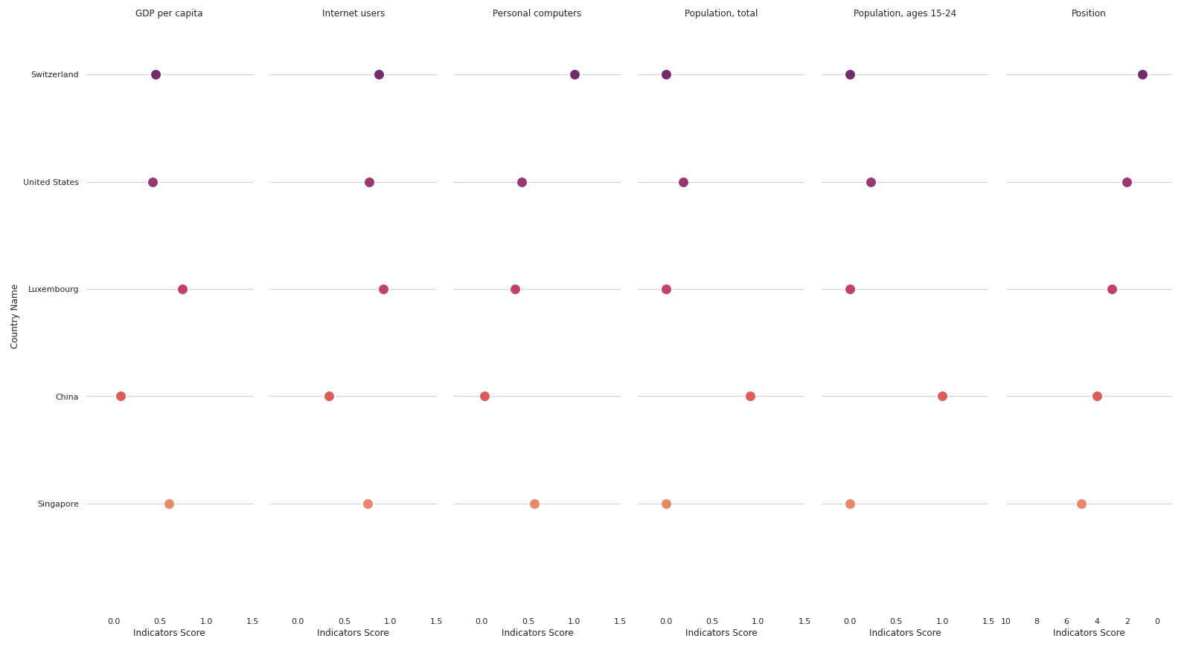
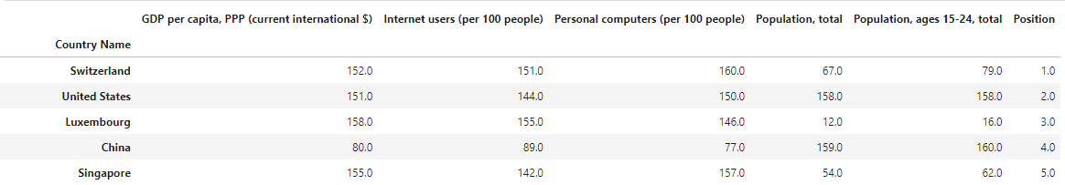
Score Final avec de la valeur
Samedi, Août, 20 2022

Slide 14
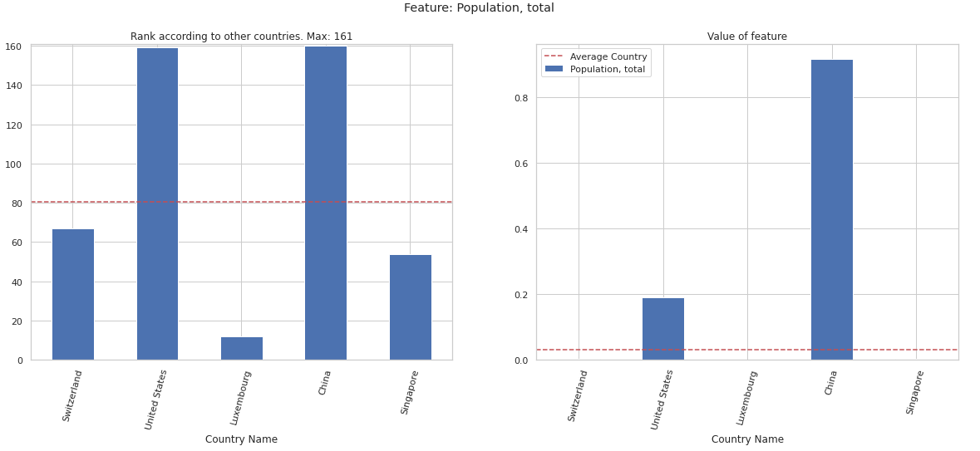
Population total

Slide 15
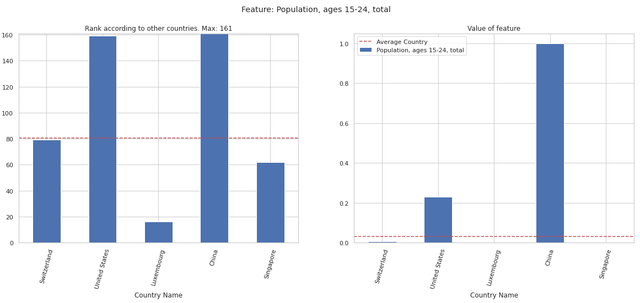
Population ages 15-24

Slide 16
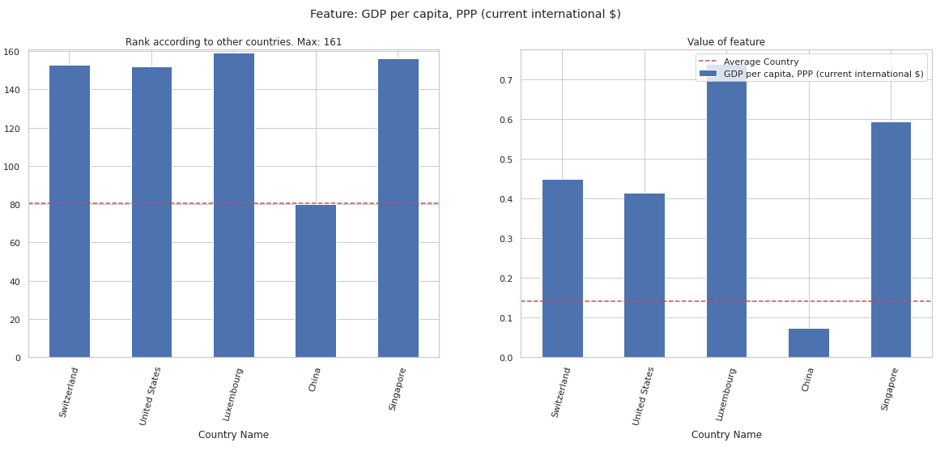
GDP per capita
Samedi, Août, 20 2022

Slide 17
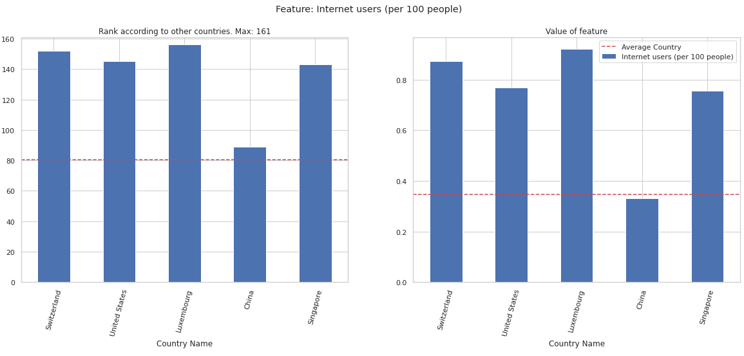
Internet users

Slide 18
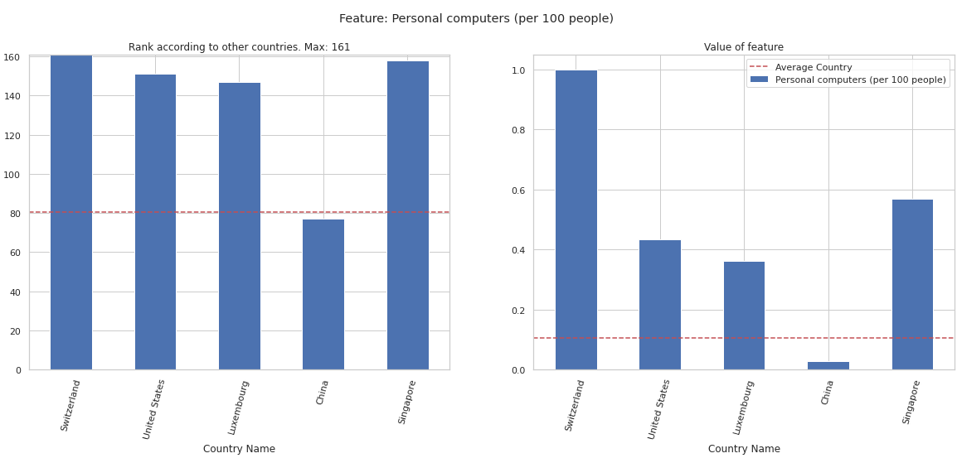
Personal computers

Slide 19
Prochaines etapes
Essayer plusieurs Indicateurs.
Presenter le modele au client pour demander quell sont les indicateurs selon lui que ont plus d’importance.

